Slide 1
Laat je stem horen!
Lessen Tweede Kamerverkiezingen

Slide 2
Waarom zou je gaan stemmen?

Slide 3
Wel of niet gaan stemmen?
Schrijf zoveel mogelijk redenen op
Ga je zelf stemmen?
Waarom wel of niet?
Bespreek het met zijn drieën/vieren

Slide 4
Redenen om te gaan stemmen [1]
Macht: Er zijn in Nederland ongeveer 1,5 miljoen jongeren (18-25). Als die allemaal gaan stemmen, betekent dat jongeren invloed hebben op 11% van de Tweede Kamer-zetels!
Jongeren en ouderen: ouderen gaan vaker stemmen en ze stemmen op andere partijen dan jongeren. De stem van jongeren wordt dus echt niet gehoord als jongeren niet gaan stemmen!
Sneeuwbaleffect: Als jij gaat stemmen gaan mensen uit jouw omgeving misschien ook wel stemmen.
Kloof: Er wordt vaak gezegd dat er een grote afstand is tussen de politiek en jongeren. Door te stemmen, wordt de kloof tussen jou en de politiek kleiner
Jouw eigen leven!: De keuzes die politici in de Tweede Kamer maken zijn van invloed op jouw leven. Kies dus een partij die bij jou past, en stem!

Slide 5
Redenen om te gaan stemmen [2]
(Her)kiezen: Politici maken ook fouten. De verkiezingen is het moment om af te rekenen met deze fouten. Of juist te stemmen op politici die het goed deden.
Kleine moeite: Het kost niet veel tijd om te gaan stemmen. Je bent vaak binnen vijf minuten op een stembureau bij jou in de buurt.
Voorrecht: Er zijn heel veel landen waar je niet mag stemmen en alles door andere mensen wordt besloten. In Nederland mag dat wel. Doe dat dus ook!
Niet zeuren: Als je niet gaat stemmen, mag je eigenlijk niet zeuren over de politiek. Aan jou dus de keuze
Wat vind je van deze redenen? Overtuigen zij of niet?

Slide 6
Redenen om te niet te gaan stemmen
Niemand stemt: “Niemand in mijn omgeving stemt, ik dus ook niet”
Doet er niet toe: “Mijn stem maakt toch geen verschil.”
Onvoldoende kennis: “Ik weet niet waarop ik moet stemmen.”
Gebroken beloften: “politici doen toch niet wat ze beloven”
Kloof: “politici weten toch niet wat er speelt in mijn leven.”
Wat vind je van deze redenen? Overtuigen zij of niet?

Slide 7
Interview met drie mensen
Bedenk wie je gaat interviewen
Waarom interview je hen?

Slide 8
Interview met drie mensen
In ieder geval:
Ga je stemmen bij de Tweede Kamerverkiezingen op 22 november?
Ga je bij andere verkiezingen ook stemmen?
Waarom doe je dat?
Bespreken van redenen om te gaan stemmen uit de les die jij belangrijk vindt om te gaan stemmen. Wat vinden zij hiervan?

Slide 9
Bespreking interviews
Bespreek in groepen van 4 de interviews
Wat vond je van de interviews?
Welke redenen om te gaan stemmen vind je goed?
Welke redenen om niet te gaan te stemmen vind je goed?
Heb je nu een ander idee over gaan stemmen?

Slide 10
Stemmen?
En hoe werkt dat?

Slide 11
Stap 1
Je krijgt een stempas thuisgestuurd: uiterlijk 14 dagen voor de verkiezingen (dus begin maart)

Slide 12


Slide 13
Stap 2
Je kiest een partij en kiest een persoon van die partij

Slide 14


Slide 15
Stap 3
Naar het stembureau!
Waar zijn die?
Kijk op: https://verkiezingen.prodemos.nl/stemmen/waar-is-mijn-stembureau/
Neem mee
je identiteitskaart, paspoort of rijbewijs mee (mag maximaal 5 jaar verlopen zijn)
stempas

Slide 16
Stap 4
Op het stembureau
Lever je stempas in
Je krijgt een stembiljet

Slide 17
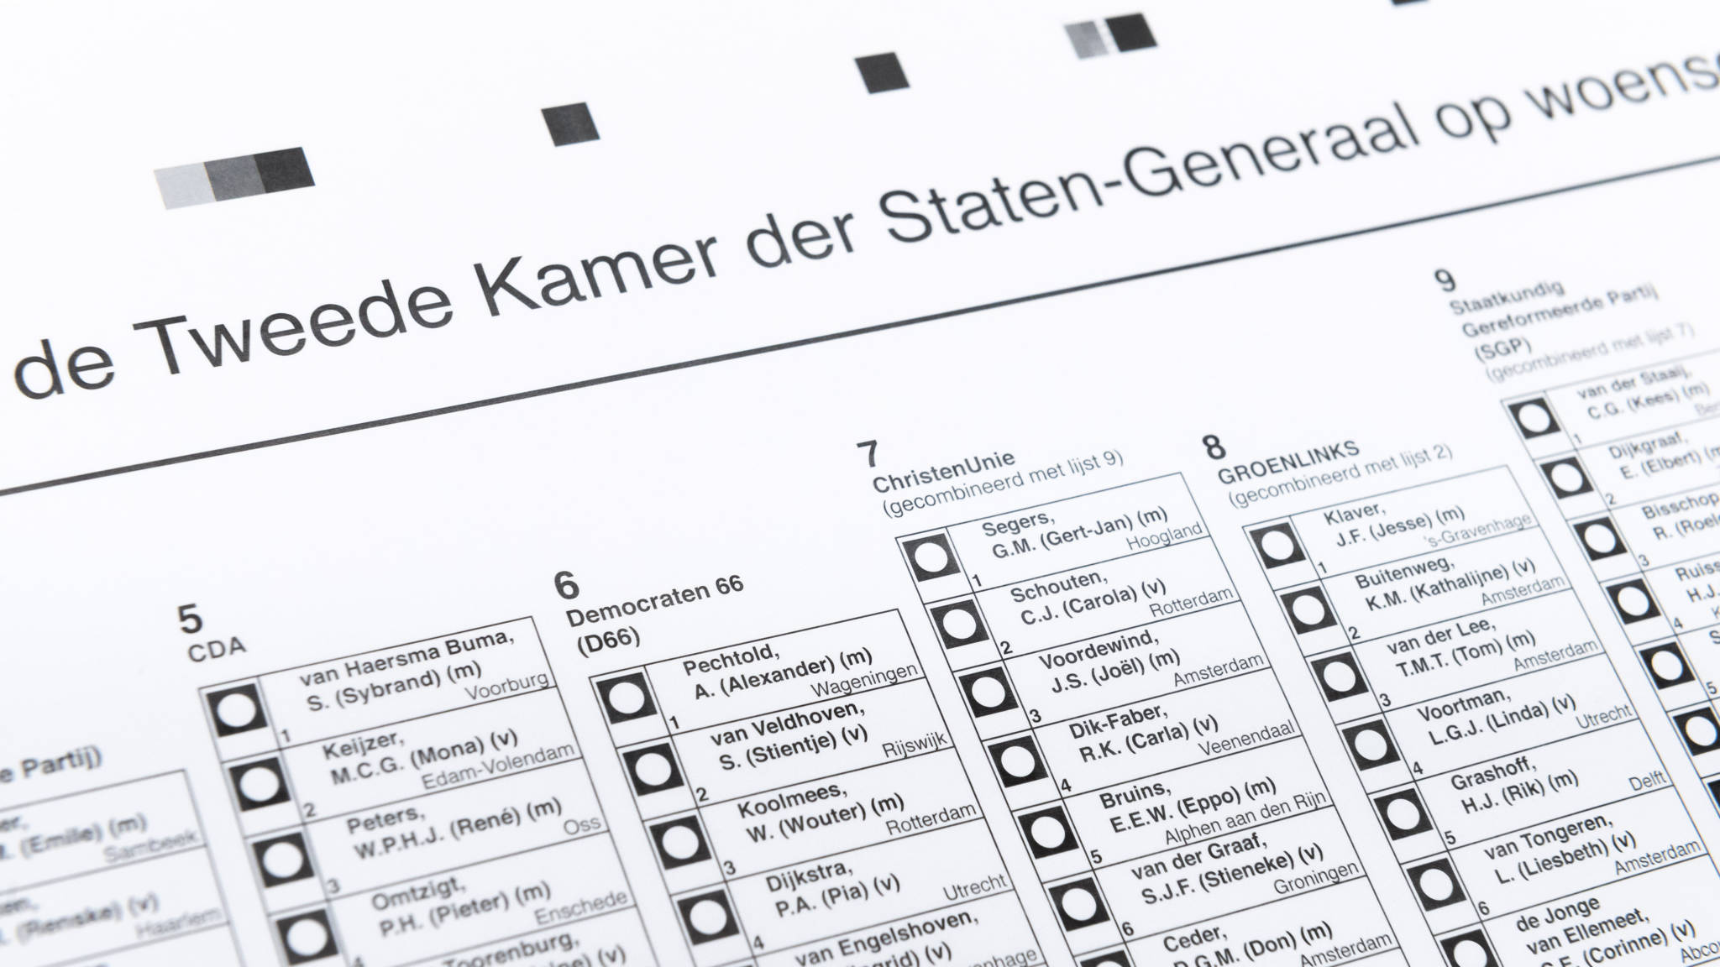

Slide 18
Stap 5
Op het stembureau
Er staan lijsten per partij (van links naar rechts)
Voor elke partij een rij personen (van boven naar beneden)
Kleur één bolletje rood
Kras niets door, schrijf er niet op
Verkeerd gegaan? Niet erg: je mag één keer vragen om een nieuw stembiljet!

Slide 19
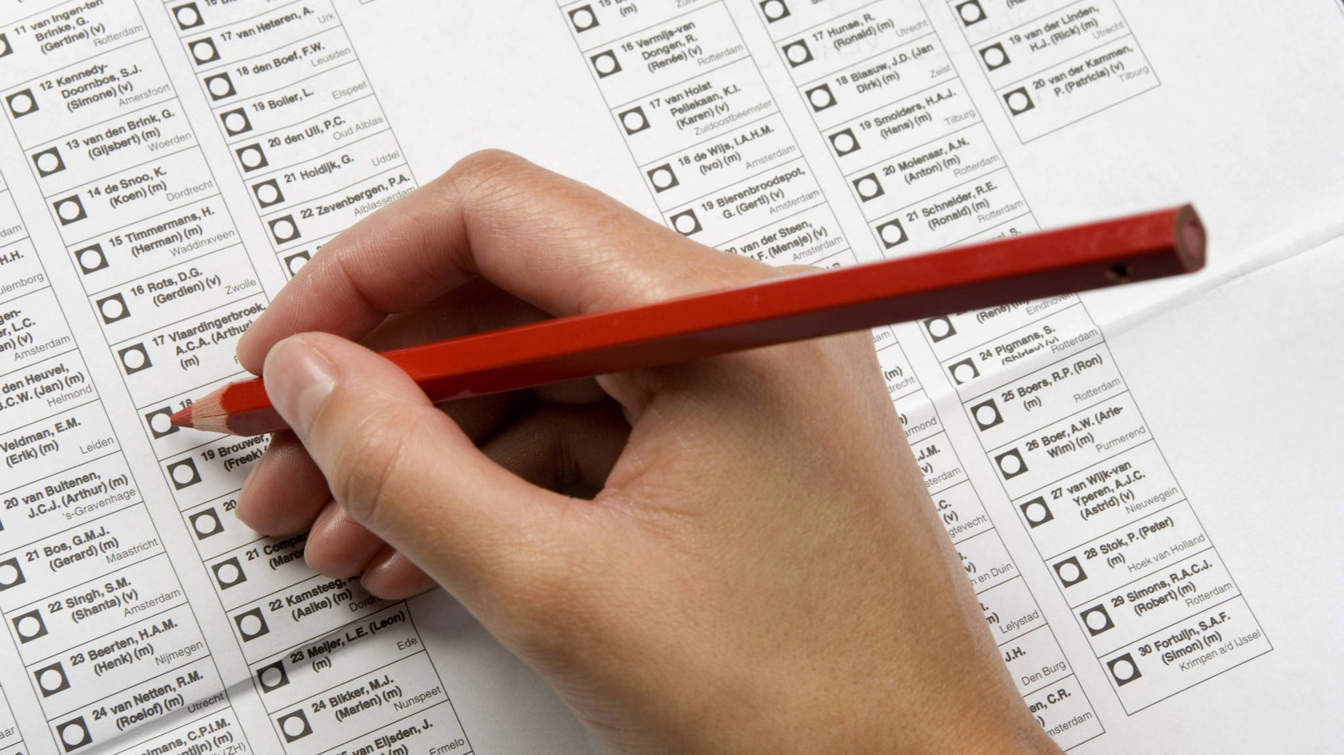

Slide 20
Stap 6
In de stembus
Vouw je stembiljet op
Doe hem in de stembus
Je hebt gestemd!

Slide 21
